Slide 1
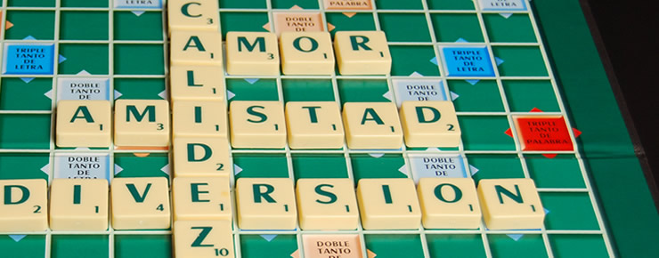
Chapter Four

Slide 2
Conversation 1
Magistra: Bonum diem! Caela sunt caerulea, et sunt nihil nubium! Laudate Dominum!
Discipuli: Ita vero! Ei gratias agimus! Magistra: Ludemus-ne Scrabbulum hodie?

Slide 3
Conversation 2
Claudia: Quomodo Latinā Scrabbulum ludis?
Paulus: Utrum verbum quae est Latinum verbum bis numeratum est.
Marcus: Scio multa verba quae cum "Q" incipiunt.

Slide 4
Conversation 3
Magister: Quinque ludos habemus, itaque omnes ludere possunt Iulia: Quis est primus?
Magister: Diligam. Sedete alti in vestris sellis….. Marce, incipe.
Marcus: Gratias ago, Magister.

Slide 5
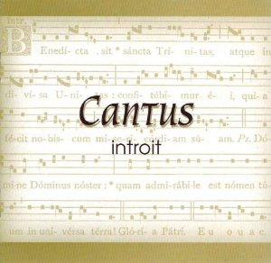
A New Latin Verb
introeo introimus introis introitis introit introeunt

Slide 6
Acts I: 16-18
1:16 "Viri fratres, oportet impleri scripturam quam praedixit Spiritus Sanctus per os David de Iudā qui fuit dux eorum qui conprehenderunt Iesum
1:17 quia connumeratus erat in nobis et sortitus est sortem ministerii huius."
1:18 (Et hic quidem possedit agrum de mercede iniquitatis et suspensus effregit medius et diffusa sunt omnia viscera eius.

Slide 7
Acts I: 19-20
1:19 Et notum factum est omnibus habitantibus Hierusalem ita
ut appellaretur ager ille lingua eorum Acheldemach hoc est ager Sanguinis. 1:20 Scriptum est enim in libro Psalmorum: 'Fiat commoratio eius deserta et non sit qui inhabitet in ea et episcopatum eius accipiat alius'

Slide 8
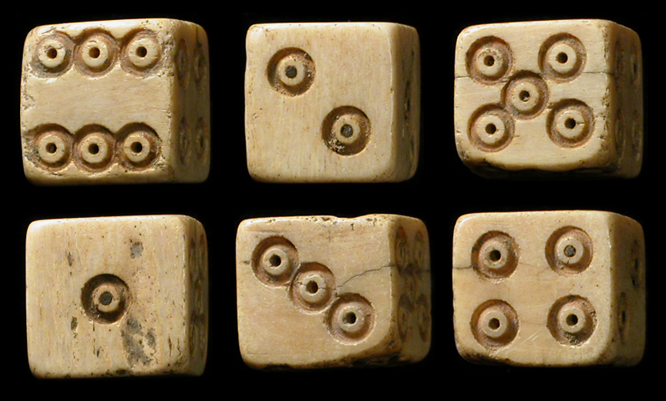
Acts I: 26
1:26 Et dederunt sortes eis et cecidit sors super
Matthiam et numeratus est cum undecim apostolis

Slide 9
A Bad Apple
Carolus, agricolae impigri filius, bonus erat puer sed amicos amabat malos. Agricola igitur puero calathum pomorum plenum dabat. Bona continebat calathus poma, pauca tamen erant putrida. Gratum puero erat donum et cum diligentiā curabat. Mala autem poma maculabant bona et mox mala erant cuncta.

Slide 10
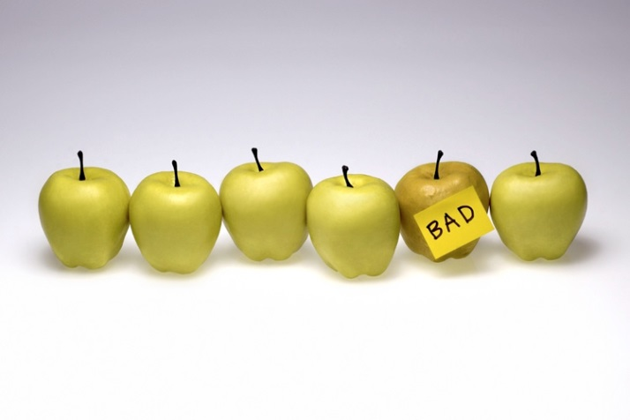
A Bad Apple
Carolus maestus adversam fortunam plorabat. Tum agricola filium ita monebat: “Poma mala maculant bona, certe mali amici maculabunt puerum bonum.”

Slide 11
Pliny continues.
Sollemne est mihi, domine, omnia, de quibus dubito, ad te referre. Quis enim potest melius vel cunctationem meum regere vel ignorantiam instruere? Cognitionibus de Christianis interfui numquam: ideo nescio quid et quatenus aut puniri soleat aut quaeri.

Slide 12
Pliny: what to do?
Nec mediocriter haesitavi, sitne aliquod discrimen aetatum, an quamlibet teneri nihil a robustioribus differant; detur paenitentiae venia, an ei, quo omnino Christianibus fuit, deisse non prosit; nomen ipsum, si flagitiis
careat, an flagitia cohaerentia nomini puniantur.

Slide 13
Caesar I [5]
Post eius mortem nihilo minus Helvetii id quod constituerant facere conantur, ut e finibus suis exeant. Ubi iam se ad eam rem paratos esse arbitrati sunt, oppida sua omnia, numero ad duodecim, vicos ad quadringentos, reliqua privata aedificia incendunt; frumentum omne, praeter quod secum portaturi erant, comburunt,

Slide 14
Caesar I [5]
ut domum reditionis spe sublata paratiores ad omnia pericula subeunda essent; trium mensum molita cibaria sibi quemque domo efferre iubent. Persuadent Rauracis et Tulingis et Latobrigis finitimis, uti eodem usi consilio oppidis suis vicisque exustis una cum iis proficiscantur, Boiosque,

Slide 15
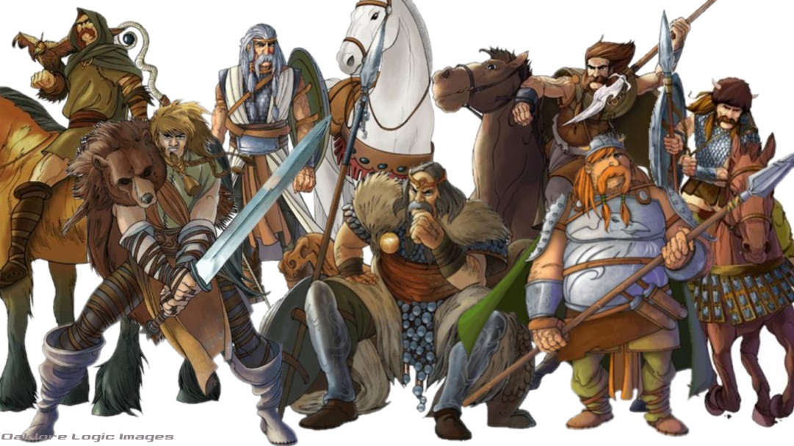
Caesar I [5]
qui trans Rhenum incoluerant et in agrum Noricum transierant Noreiamque oppugnabant, receptos ad se socios sibi adsciscunt.

Slide 16
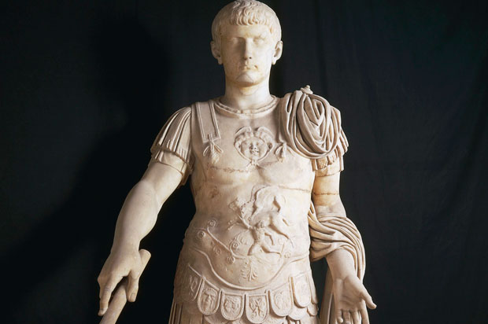
Caligula
* corrupt * degenerate * tyrannical * despotic

Slide 17
Dies in Caesarea part 1
Mane erat, et omnes in Corneli familiā surrexerant et occupati sunt, iam laborantes. Chuza et Fidelius ad mensam sedebant cum Cornelio loquentes. Rogavit Cornelius, "Quae sunt tua consilia hodie?"
"Chuza habet nonnullas parvas res quae pro Herode faciendas sunt, et epistulam habeo quam Gaio a Herode dare volo.

Slide 18
Dies in Caesarea part 2
Tum copias convocabimus ad redeundum ad Hierusalem quam primum," inquit Fidelius. "Nostrae familiae nos esse domum in Hierusalem tribus diebus sperant pro Feriis
Tabernaculorum," inquit Chuza.
"Ibi nos tum esse volumus, quoniam undecim discipuli Iesūs et magnus globus nostrorum creditorum-amicorum se colliget ut participes Feriarum sint.

Slide 19
Negotium in Caesarea part 3
Antequam Iesus ascendit, omnes nostrum rogavit ut ad Hierusalem breve tempus remaneremus," loquebatur Fidelius.
"Cur rogavit ut remaneretis?" rogavit Cornelius. "Nescimus, sed scio nos mox scituros esse," inquit Chuza.

Slide 20
Hercules Killing the Hydra
Post haec iussus est ab Eurystheo Hydram necare. Hoc autem monstrum erat quod novem capita habebat.
Hercules igitur cum amico ad paludem Lernaeam contendit, ubi Hydra incolebat. Mox monstrum invenit et, quamquam res erat magni periculi, collum eius laeva prehendit. Tum dextra capita novem abscidere cepit.

Slide 21
Hercules Killing the Hydra
Quotiens tamen hoc fecerat, nova capita proveniebant. Diu frustra laboravit; tandem hoc conatu destitit. Constituit deinde arbores succidere et ignem accendere.
Hoc celeriter fecit, et postquam lignum arsum est face ardente colla adussit unde capita proveniebant.

Slide 22
Hercules Killing the Hydra
Nec tamen sine magno labore haec fecit. Auxilium enim Hydrae magnus cancer tulit, sic dum Hercules insecabat capita, crura mordebat.
Postquam monstrum tali modo interfecit, sagittas eius sanguine eius imbuit, Hydram tradidit.

Slide 24
Hercules Captures the Cerynian Deer
Postquam Eurystheo caedes Hydrae nuntiata est, magnus timor animum eius occupavit. Iussit igitur Herculem cervum quendam ad se referre; noluit enim virum tantae audaciae in
urbe remanere. Hic autem cervus, cuius cornua aurea erant, omnia animalia celeritate praecessit.

Slide 25
Hercules Captures the Cerynian Deer
Hercules igitur primum vestigia eius in silvis animadvertit. Deinde, ubi cervum ipsum vidit, summis viribus currere cepit. Usque ad vesperum cucurrit, neque nocturnum tempus sibi ad quietem reliquit. Tandem, postquam totum annum cucurrerat (ita traditur), cervum cursu exanimatum cepit, et cervum vivum ad Eurystheum rettulit.

Slide 26
Hercules and the Deer
www.perseus.tufts.edu

Slide 27
Iuppiter et Serpens
Iuppiter nuptias celebrat.
Animalia omnia ei munera offerunt, quaeque pro viribus suis. Serpens itaque rosam decerpit et rosam in ore suo fert, ad Iovem accedens.
Iuppiter serpentem videt et dicit, "Ceterorum omnium dona excipio,

Slide 28
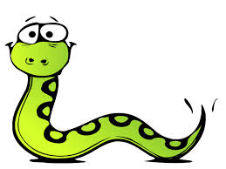
Iuppiter et Serpens
sed ab ore tuo nihil prorsus sumo."
Fabula docet:
Improborum gratiae timendae sunt.

